Slide 2
Головне — здоровим бути — Це потрібно всім збагнути!
Бо як є здоров’я й сила,
То весь світ людині милий.
Й думка в неї веселенька,
І тоді вона жвавенька.
Все їй хочеться робити,
І сміятись, і радіти.
А як тільки захворіє
— Зразу й сонечко тускніє. Тому це запам’ятай
Й про своє здоров’я — дбай!

Slide 6
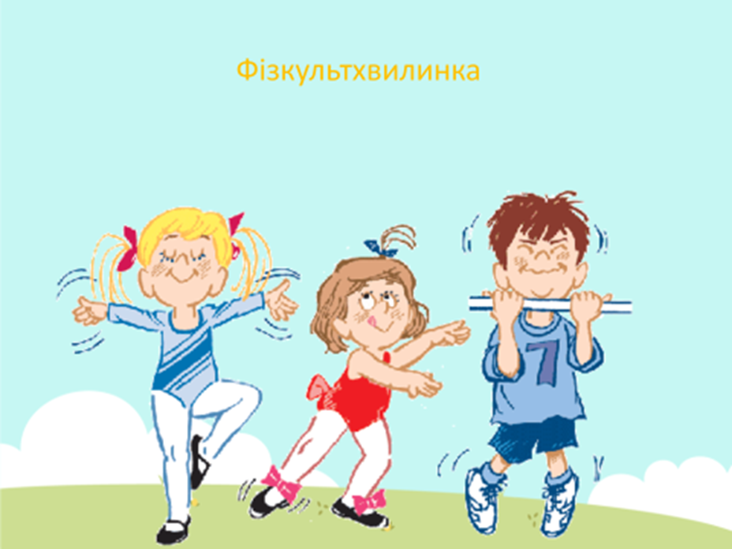
https://youtu.be/2vTrA0BkkgQ

Slide 8
Перегляд відео https://youtu.be/XLx1_6

